Slide 1




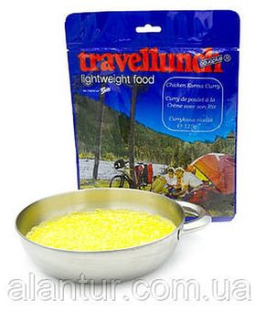



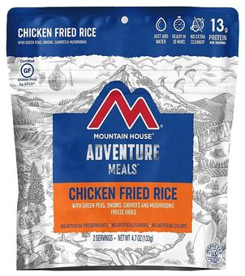
СЕГМЕНТ 4 · СУБЛІМАЦІЯ · ДОЙПАК · ІМПОРТНИЙ СУБЛІМАТ · 4 БРЕНДИ, 12 ПОЗИЦІЙ
18
Дойпак 110–250 г — Німеччина, США, Нідерланди
Рис-страви у дойпаку: залити окропом на 8–10 хвилин.
ФОРМАТ: ДОЙПАК · Сушіння виморожуванням · Окріп, мінімальна вага · привід: Похід і армія
Бефстроганов
Яловичина з перцем
Nasi Goreng
Курка карі з рисом
Бефстроганов
Яловичина з перцем
Nasi Goreng
TRAVELLUNCH · 125 Г
TRAVELLUNCH · 125 Г
TRAVELLUNCH · 125 Г
TRAVELLUNCH · 125 Г
TRAVELLUNCH · 250 Г
TRAVELLUNCH · 250 Г
TRAVELLUNCH · 250 Г
275–515 грн
295–515 грн
567 грн
515 грн
702–811 грн
811 грн
889 грн
Гайдамака · ALANTUR
Гайдамака · ALANTUR
ALANTUR
ALANTUR
Highlander · ForCamp
ALANTUR
ALANTUR
Риба з рисом
Бефстроганов з рисом
Жовте карі з куркою
Chicken Fried Rice
Рис карі з фруктами
TREK'N EAT · МАСА Н/Д
TREK'N EAT · МАСА Н/Д
MOUNTAIN HOUSE · 110 Г
MOUNTAIN HOUSE · 133 Г
ADVENTURE FOOD · 146 Г
269 грн
715 грн
699 грн
699 грн
492 грн
Freeride
Kamanti
110вольт
110вольт
Клуб Мандрівник · ще 3
ЩО ЦЕ ОЗНАЧАЄ
Travellunch — найширша імпортна лінійка, 7 позицій у двох вагах. Канал — туристичні й військові магазини; у продуктовий роздріб ці бренди не йдуть.
Джерела: ALANTUR, Highlander, ForCamp, Гайдамака, Freeride, Kamanti, 110вольт — 22–23.09.2026.

Slide 2





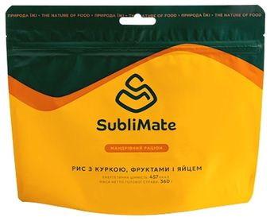
СЕГМЕНТ 4 · СУБЛІМАЦІЯ · ПАУЧ + ДОЙПАК · ДВІ ТЕХНОЛОГІЇ В ОДНОМУ БРЕНДІ · 8 ПОЗИЦІЙ
19
Adventure Menu — пауч 400 г і дойпак 110 г, SubliMate — дойпак
Єдиний бренд категорії, що робить і готову страву, і сублімат.
ФОРМАТ: ПАУЧ + ДОЙПАК · Сушіння виморожуванням · Окріп, мінімальна вага · привід: Похід і армія
Chicken Korma з рисом
Курка в томатному соусі
Фрикадельки з басматі
Korma з басматі · сублімат
Tikka Masala · сублімат
Плов узбецький
Рис з куркою і фруктами
ADVENTURE MENU · 400 Г
ADVENTURE MENU · 400 Г
ADVENTURE MENU · 400 Г
ADVENTURE MENU · 110 Г
ADVENTURE MENU · 110 Г
SUBLIMATE · 140 Г
SUBLIMATE · 110 Г
376–404 грн
315–356 грн
336 грн
378–483 грн
390–483 грн
309–310 грн
290 грн
ALANTUR · ForCamp · MK-Sport
Freeride · MK-Sport
Лєєр
Лєєр · OXO · MK · Freeride
Palmer · Лєєр · MK · Freeride
Highlander · ВсеОпт · Суренж
Highlander · Суренж · ВсеОпт
Тайське зелене карі
SUBLIMATE · 120 Г
370 грн
Highlander · ВсеОпт
ЩО ЦЕ ОЗНАЧАЄ
Лінія Adventure Menu 400 г READY TO EAT — реторт без води, 315–404 грн за упаковку. Продається лише в туристичних магазинах, хоча технологічно це та сама полиця, що Ben's і Ottogi.
Джерела: ALANTUR, ForCamp, MK-Sport, Freeride, Лєєр, OXO, Palmer, Highlander — 22–23.09.2026.

Slide 3


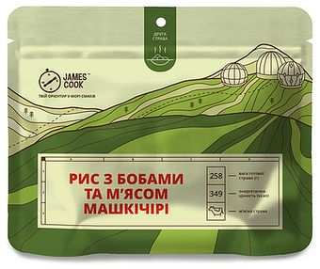



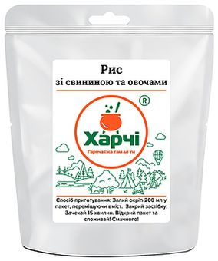
СЕГМЕНТ 4 · СУБЛІМАЦІЯ · ДОЙПАК · УКРАЇНСЬКИЙ СУБЛІМАТ · 4 БРЕНДИ, 11 ПОЗИЦІЙ
20
Дойпак 80–100 г — усе вітчизняне виробництво категорії
Канал — туристичні та військові магазини.
ФОРМАТ: ДОЙПАК · Сушіння виморожуванням · Окріп, мінімальна вага · привід: Похід і армія
Рис з м'ясом та овочами
Карі з рисом та куркою
Машкічірі: рис з бобами
Рис з овочами
Рис з куркою та овочами
Рис з овочами
Рис зі свининою
JAMES COOK · 90 Г
JAMES COOK · 90 Г
JAMES COOK · 80 Г
JAMES COOK · 90 Г
ЇЖА В ПОХІД · 85 Г
ЇЖА В ПОХІД · 85 Г
ХАРЧІ · 85 Г
83–138 грн
133 грн
156 грн
55–81 грн
145 грн
130 грн
120 грн
Highlander · ВсеОпт · Klever
Highlander · Activity
Highlander · Terra Incognita
Highlander · ВсеОпт
власний магазин
власний магазин
Харчі ТМ · Висот-Нік
Рисова каша з м'ясом
Кічрі: боби з рисом
Плов XL
Плов
ХАРЧІ · 85 Г
ХАРЧІ · 85 Г
ХАРЧІ · 100 Г
!FEST · 100 Г
120 грн
83 грн
321 грн
133–140 грн
Highlander
Висот-Нік
8 продавців
SportStorm · Kalush-Craft
ЩО ЦЕ ОЗНАЧАЄ
Українське виробництво в категорії є, але воно цілком у туристичному каналі: 55–321 грн за упаковку проти 269–889 грн в імпортних брендів. Готового рису в паучі під мікрохвильовку не робить ніхто.
Джерела: Highlander, Activity, ВсеОпт, Klever-Shop, Terra Incognita, Висот-Нік — 22–23.09.2026.

Slide 4
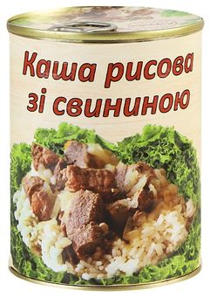
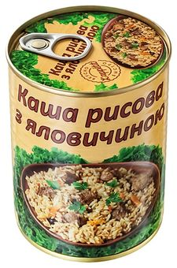
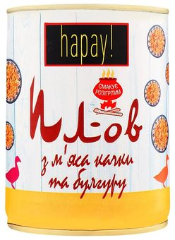
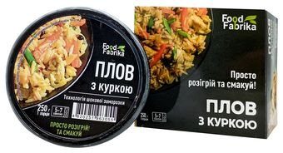
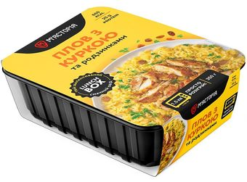
СЕГМЕНТ 5 · СУМІЖНА ПОЛИЦЯ · БЛЯШАНКА · СУМІЖНА ПОЛИЦЯ · 6 ПОЗИЦІЙ
21
Рис із м'ясом у мережах уже є — але в консервній бляшанці
Прямий конкурент за той самий привід: гаряча страва з рисом і м'ясом без готування.
ФОРМАТ: БЛЯШАНКА · Консерва, готова до вживання · Маса — готової страви · привід: Обід поза домом
Каша рисова зі свининою
Каша рисова зі свининою
Каша рисова з яловичиною
Плов з качки та булгуру
Плов з куркою
Плов з куркою та родзинками
HAPAY! · 340 Г
L'APPETIT · 340 Г
L'APPETIT · 340 Г
HAPAY! · 340 Г
FOOD FABRIKA · 250 Г
М'ЯСТОРІЯ · 350 Г
63 грн
120 грн
126 грн
117 грн
119 грн
147–160 грн
Ашан
Ашан
Ашан
Ашан
Восторг
Novus · МегаМаркет · Космос
ЩО ЦЕ ОЗНАЧАЄ
Ця полиця вже стоїть у мережах, коштує 63–160 грн і має українського виробника. Пауч із готовим рисом заходить у той самий гаманець, тож орієнтир ціни — не Ottogi за 255 грн, а саме вона.
Джерело: API 17 мереж zakaz.ua, 23.09.2026. Охолоджену кулінарію мереж не показано.

Slide 5
РИТЕЙЛ-АУДИТ
22
Що з готового рису реально стоїть у мережах
Суцільна перевірка каталогів Ашан, Сільпо, METRO, NOVUS, МегаМаркет, Ultramarket, ЕКО маркет, Epicentr, Космос — 28.09.2026.
ЗБЕРІГАННЯ ПРИ КІМНАТНІЙ · НАШ СЕТ
12 SKU
МЕРЕЖА
ЩО САМЕ СТОЇТЬ
ФОРМАТ
SKU
ЦІНА ЗА УПАКОВКУ
ПОХОДЖЕННЯ
Сільпо
Ben's Original / Uncle Ben's Express
пауч 220–250 г
11
90–179
Mars · ЄС
МегаМаркет · Ultramarket
The Local Food по-тайськи з куркою
лоток 350 г
1
207
Україна
ОХОЛОДЖЕНА КУЛІНАРІЯ · 2–5 ДІБ
11 SKU
Ашан
«Легко!» рис з овочами та курячим фрікасе
лоток 280 г
1
112
Україна
Сільпо
«Чіл Міл» рис паровий · рис з яйцем і овочами
лоток
2
75
Україна
Сільпо
Боули з рисом · теріякі · рис по-китайськи
кулінарія
6
139–439
Україна
NOVUS
«Майстри Смаку» рис з овочами
кулінарія
1
299
Україна
МегаМаркет · Ultramarket
Рис японський з овочами
кулінарія
1
366
Україна
СУМІШ ПІД ВАРІННЯ · НЕ ГОТОВИЙ ПРОДУКТ
3 SKU
Ашан · NOVUS · МегаМаркет · Сільпо
«Жменька» Tasty Mix басматі з овочами
пакет 200 г
1
89–92
Україна
NOVUS · Сільпо
Trapeza басматі з карі по-індійськи
пакет 250 г
1
59–85
Україна
МегаМаркет · Ultramarket
«Зерновита» рис з овочами
пакет 500 г
1
78
Україна
КАТЕГОРІЇ НЕМАЄ
0 SKU
METRO
готового рису немає
—
—
—
лише крупа 1–10 кг
AMBIENT-ПОЛИЦЯ — ЦЕ 12 SKU НА ВСЮ КРАЇНУ
METRO — НУЛЬ
11 із них — Ben's Original у «Сільпо». Єдина інша позиція: український лоток The Local Food по-тайськи 350 г за 207 грн у МегаМаркеті.
Cash&Carry тримає лише крупу 1–10 кг під власними марками Metro Chef і Aro. Формат обслуговує HoReCa, не кінцевого покупця.
Джерело: відкритий каталожний API zakaz.ua (Ашан, METRO, NOVUS, МегаМаркет, Ultramarket, ЕКО маркет, Epicentr, Космос) та sf-ecom-api.silpo.ua — 28.09.2026. Фоззі Cash&Carry перевірити не вдалося: каталог закритий ботозахистом.

Slide 6
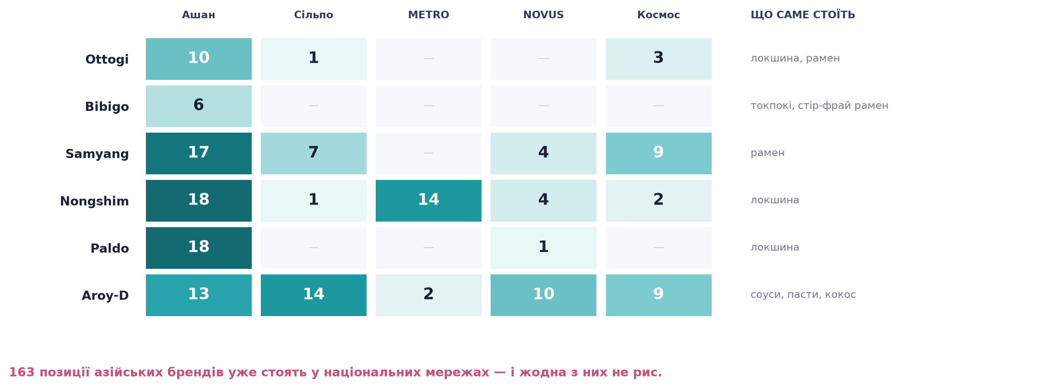
АЗІЙСЬКІ БРЕНДИ В МЕРЕЖАХ
23
Ottogi і Bibigo вже на полиці — але тільки з локшиною
Ці бренди продають рис у чашах по 225–356 грн, але завозять у мережі лише локшину й рамен. Полиця під них уже відкрита — рису на ній немає.
ВХІД У МЕРЕЖУ ВЖЕ ПРОБИТИЙ
НІХТО ПРОСТО НЕ ЗАВІЗ РИС
ВІКНО МОЖЕ БУТИ КОРОТКИМ
Ottogi має 14 позицій у трьох мережах, Bibigo — 6 в «Ашані». Імпортер, договір із мережею і місце на полиці під ці бренди вже є.
Ті самі Ottogi і Bibigo продають чаші з рисом по 225–356 грн — але лише в азійських фудшопах. У мережу зайшла тільки локшина.
Імпортер Ottogi додасть рисові SKU до наявного лістингу швидше, ніж ми збудуємо свій з нуля. Це аргумент заходити зараз.
Підрахунок позицій за відкритими каталогами мереж, 28.09.2026. Ураховано позиції, де назва бренду є в назві товару. «З них рис» — жодної позиції готового чи сирого рису під цими брендами в жодній із перевірених мереж.

Slide 7
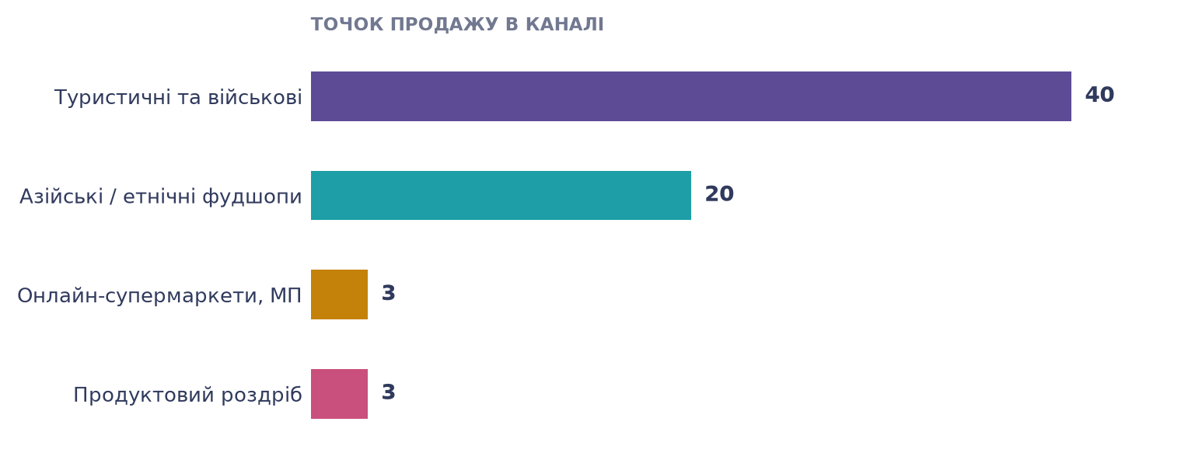
КАНАЛИ ПРОДАЖУ
24
Де продається категорія і кому
Дві осі: точка продажу і покупець, який у неї приходить. Вони не збігаються.
Продуктовий роздріб
ЦІЛЬОВИЙ КАНАЛ
МЕРЕЖІ НАЦІОНАЛЬНОГО ПОКРИТТЯ · 3 МЕРЕЖІ
Сільпо · МегаМаркет · Ultramarket. Решта 14 перевірених мереж категорії не мають
ПОКУПЕЦЬ: Масовий покупець · щоденне харчування
Онлайн-маркетплейси
ЦІЛЬОВИЙ КАНАЛ
УНІВЕРСАЛЬНІ МАЙДАНЧИКИ · 3 МАЙДАНЧИКИ
MAUDAU · Rozetka · Prom
ПОКУПЕЦЬ: Масовий покупець · плановане замовлення
Спеціалізований фудрітейл
ЦІЛЬОВИЙ КАНАЛ · ВХІД
АЗІЙСЬКІ ТА ЕТНІЧНІ МАГАЗИНИ · 20 МАГАЗИНІВ
КАНАЛ І ПОКУПЕЦЬ — РІЗНІ ОСІ
Смак Кореї · Тайякі Март · Pulsar · Апетітаріум · Gurmissimo · Edison Lee · OMG! Asia · СНЕКІС · DCM · Скарби Азії · AsiaStyle · ASIA FOODS · Wèi Māo · AsianFoods · Asia Goods Store · SushiPovar · KladezGroup · Sweet Svitt · Товари з Іспанії · Asia Foods Trade
Outdoor- і мілітарі-рітейл дає 40 із 66 точок продажу, але це не наш канал: туди приходять по автономне харчування в дорогу, а не по обід.
Саме тому 30 із 84 позицій категорії — сублімат у дойпаку. Він домінує за кількістю SKU й не конкурує з нами за привід споживання.
Наш вхід — 20 азійських фудшопів: там уже стоять Ottogi і Henan, прямі конкуренти нашого стакана, і там покупець знає категорію.
ПОКУПЕЦЬ: Покупець азійської кухні · знає категорію
Outdoor- і мілітарі-рітейл
НЕ НАШ ПОКУПЕЦЬ
ТУРИСТИЧНІ ТА ВІЙСЬКОВІ МАГАЗИНИ · 40 МАГАЗИНІВ
ALANTUR · Highlander · ForCamp · Гайдамака · Freeride · MK-Sport · Daruy · Tactico · Лєєр · Activity та ще ~30
ПОКУПЕЦЬ: Турист і військовий · автономне харчування
ЯК РАХУВАЛИ
Точка продажу = окремий продавець, у якого в каталозі є хоча б одна з 84 позицій категорії. Рахували поіменно за картками товару: у кожній картці вказано продавця. Продуктовий роздріб (3): Сільпо, МегаМаркет, Ultramarket — перевірено суцільно через каталожні API 9 мереж 28.09.2026. Маркетплейси (3): MAUDAU, Rozetka, Prom. Фудшопи (20) і outdoor (40) — за зрізом 22–23.09.2026; в outdoor поіменно ідентифіковано 28 із 40, решта продають ті самі сублімати. Агрегатори zakaz.ua і GoToShop не рахуються як точки продажу: вони віддають товар чужих мереж.

Slide 8
ГОЛОВНЕ
25
Шість висновків, які визначають рішення
Що дає зіставлення ринкового зрізу з нашою фінансовою моделлю.
НАША НАЙДЕШЕВША ПОЛИЦЯ
РОЗРИВ ДО МЕДІАНИ ПАУЧА
НАШ НАЙКРАЩИЙ ФОРМАТ
133 грн
+22 %
стакан
BSCM пауч 150 г.
Медіана пауча — 109 грн.
Дешевше за нас у мережі
не буде без зміни FOB.
BSCM 150 г — 139 грн проти
Ottogi 225–356 грн.
ПОТЕНЦІАЛ 40′ FCL
SKU ПОЗА РИНКОМ
ЦІЛЬОВА ПОЛИЦЯ
−12 %
2 з 7
129 грн
Собівартість і полиця
падають лише від логістики.
ONE'S Fried Rice 332 грн
і подвійний стакан 219 грн.
Стакан BSCM 150 г.
Потрібен FOB $0,480.
ЩО РОБИТИ
НА ЧОМУ ТРИМАЄТЬСЯ ВИСНОВОК
1. Заводити азійський формат — стакан BSCM 150 г. Це єдина наша позиція, що б'є прямого конкурента ціною: −38 % до медіани Ottogi.
2. Пауч 240 г у мережу не заходить проти Ben's Original без FOB ≤ $0,405.
3. ONE'S Fried Rice 200 г — перерахувати або зняти: 332 грн проти Ottogi 255 грн.
1. Полиця рахується як собівартість × 3,5 за поточних умов: бонус мережі 25 %, цільова маржа 35 %, націнка мережі 1,40.
2. Ринкові ціни — роздріб за одну упаковку в 64 точках продажу, зріз 22–23.09.2026.
3. Азійський стакан — єдиний наш формат, що входить дешевше за діючого лідера ніші.
Джерела: Eurostat Comext (CN 1904 90 10), 17 мереж zakaz.ua, «Сільпо», Prom, Rozetka, MAUDAU, спеціалізовані фудшопи — 22–23.09.2026 · RICE_PRICING_Slelf_.xlsx · RTE_Rice_Suppliers.pptx

Slide 9

ЦІНА ЗА УПАКОВКУ
26
Де ми стоїмо: від найдешевшої до найдорожчої
Усі ринкові якорі й усі сім наших товарних груп на одній шкалі. Помаранчеве — ми.
МИ В ВІКНІ ПОЛИЦІ
АЛЕ НЕ В ЙОГО НИЗУ
ДВІ ГРУПИ ВИПАЛИ
6 із 7 наших груп потрапляють у 45–180 грн
наш мінімум 133 грн проти медіани пауча 109 грн
подвійний стакан 219 грн і ONE'S 332 грн
Наша полиця розрахована за фінмоделлю: 20′ FCL навалом, курс 45 грн/$, бонус мережі 25 %, цільова маржа 35 %, націнка мережі 1,40. Для кожної групи показано найдешевший SKU.

Slide 10
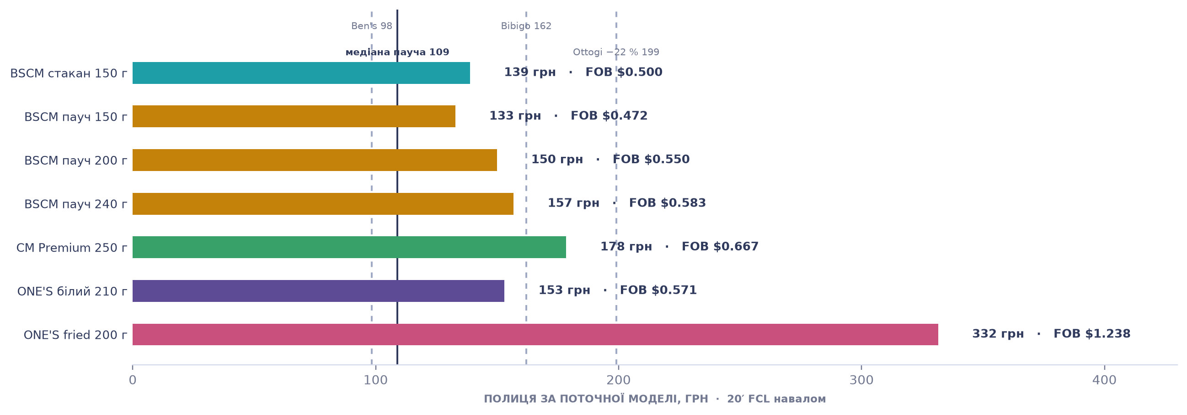
ФІНМОДЕЛЬ ПРОТИ РИНКУ
27
Скільки коштує кожен наш формат на полиці
Полиця = собівартість × 3,5 за поточних умов. Вертикальні лінії — ринкові цілі.
ЯКИЙ FOB ПОТРІБЕН ПІД ЦІЛЬОВУ ПОЛИЦЮ
МЕДІАНА ПАУЧА
BEN'S МЕДІАНА
ПОЛИЦЯ 129 ГРН
ПАРИТЕТ BIBIGO
OTTOGI −22 %
109 грн
$0,405
98 грн
$0,366
129 грн
$0,480
162 грн
$0,602
199 грн
$0,740
полиця = FOB × 268,9 (20′ FCL) · × 241,1 (40′ FCL) · кожні $0,10 зниження FOB знімають 27 грн з полиці
Перехідний коефіцієнт FOB → собівартість (1,7074 для 20′ FCL і 1,5306 для 40′ FCL) виведено з даних RTE_Rice_Suppliers для BSCM Jasmine 240 г і перевірено на решті BSCM і CM Premium. FOB ONE'S у пропозиції не вказаний — $1,238 і $0,571 це ОЦІНКА за тим самим коефіцієнтом.

Slide 11
РЕКОМЕНДАЦІЯ · ФОРМАТ
28
Що заводити: азійський стакан як герой лінійки
Три кандидати, оцінені за конкурентною позицією, а не за собівартістю.
РЕКОМЕНДУЄМО
ДРУГИЙ ПРІОРИТЕТ
НЕ ЗАВОДИТИ ЗАРАЗ
BSCM · СТАКАН 150 Г
ONE'S · ЛОТОК 210 Г
BSCM · ПАУЧ 240 Г
139 грн
153 грн
157 грн
полиця за фінмоделлю
полиця за фінмоделлю
полиця за фінмоделлю
ПРЯМИЙ КОНКУРЕНТ
ПРЯМИЙ КОНКУРЕНТ
ПРЯМИЙ КОНКУРЕНТ
Ottogi 225–356 грн · Henan 83–156 грн
Bibigo 210 г · 135–189 грн
Ben's Original 45–179 грн, медіана 90 грн
НАША ПЕРЕВАГА
НАША ПЕРЕВАГА
НАША ПОЗИЦІЯ
−45 % до медіани Ottogi (255 грн)
Той самий грамаж, ціна в середині діапазону конкурента
+74 % до медіани Ben's, 88-й перцентиль його діапазону
КАНАЛ
КАНАЛ
ПРОБЛЕМА
20 азійських фудшопів уже продають цю полицю
Смак Кореї · Rozetka · Prom — де вже стоїть Bibigo
Mars має заводи в ЄС, нульове мито і 13 SKU в «Сільпо»
РИЗИК
РИЗИК
УМОВА ВХОДУ
Henan дешевший: 83 грн за 144 г. Але це сухий рис під окріп, не готова страва
MOQ 200 коробів на SKU · передоплата 100 % T/T
FOB ≤ $0,405 або підтвердження гіпотези щодо ПДВ
Єдина наша позиція, що входить у нішу дешевше за діючого лідера. Азійський формат, азійський канал, зрозуміле порівняння для покупця.
Найточніше зіставлення в усій лінійці: та сама вага, та сама країна, той самий канал. Заходимо рівно по центру ціни конкурента.
Формат правильний — вага збігається з лідером. Але ціновий розрив проти Mars не закривається за поточного FOB.
Ціни — полиця за поточною фінмоделлю (20′ FCL навалом, курс 45, бонус 25 %, маржа 35 %, націнка 1,40). Ринкові ціни конкурентів — роздріб за одну упаковку, 22–23.09.2026.

Slide 12
РЕКОМЕНДАЦІЯ · ЦІНА
29
Цільова полиця і що для неї потрібно від постачальника
Три цінові сценарії на герой-SKU. Рекомендований — середній.
АГРЕСИВНИЙ
РЕКОМЕНДОВАНО
КОМФОРТНИЙ
119 грн
129 грн
139 грн
полиця з ПДВ · стакан BSCM 150 г
полиця з ПДВ · стакан BSCM 150 г
полиця з ПДВ · стакан BSCM 150 г
ПОТРІБЕН FOB
ДО ПОТОЧНОГО
ПОТРІБЕН FOB
ДО ПОТОЧНОГО
ПОТРІБЕН FOB
ДО ПОТОЧНОГО
$0,443
−11 %
$0,480
−4 %
$0,500
0 %
Нижче Henan-медіани (140 грн), −53 % до Ottogi. Бере полицю ціною, але вбиває маржу при будь-якому зростанні курсу.
−49 % до медіани Ottogi, −8 % до медіани Henan, у верхній частині вікна мережевої полиці. Зберігає цільову маржу 35 % і залишає простір на промо.
Поточний FOB без переговорів. Усе ще −45 % до Ottogi, але дорожче за медіану Henan і на рівні її верхньої межі.
Ризик: немає запасу на бонус вище 25 %
Потрібно від BSCM: FOB $0,480 замість $0,500
Працює лише в азійському каналі, не в мережі
АРХІТЕКТУРА ЦІН ПО ВСІЙ ЛІНІЙЦІ
ТОВАРНА ГРУПА
РОЛЬ У ЛІНІЙЦІ
ПОЛИЦЯ ЗАРАЗ
ЦІЛЬОВА ПОЛИЦЯ
ПОТРІБЕН FOB
ОРІЄНТИР НА ПОЛИЦІ
BSCM стакан 150 г
Герой · азійський формат
139 грн
129 грн
$0,480
Ottogi 255 · Henan 140
ONE'S лоток 210 г
Другий герой · Корея
153 грн
155 грн
~$0,577
Bibigo 135–189
BSCM пауч 200 г
Об'єм · вхід у ціну
150 грн
129 грн
$0,480
пауч-медіана 109
BSCM пауч 240 г
Мережа · 2-га хвиля
157 грн
109 грн
$0,405
Ben's медіана 90
CM Premium 250 г органік
Преміум · нішa
178 грн
178 грн
$0,667 — без змін
Clearspring 252–446
ONE'S Fried Rice 200 г
Переглянути або зняти
332 грн
199 грн
~$0,740 (−40 %)
Ottogi 225–356
BSCM подвійний стакан
Private label · пізніше
219 грн
179 грн
$0,666
верх вікна полиці
Цільова полиця — наша рекомендація. Потрібний FOB розрахований за формулою полиця = FOB × 268,9 (20′ FCL). FOB для ONE'S — оцінка, постачальник його не розкрив. Перехід на 40′ FCL знижує потрібний FOB на ~10 %.

Slide 13
РЕКОМЕНДАЦІЯ · ПОСТАЧАЛЬНИК
30
Хто дає найкращий формат і на яку ціну тиснути
Три постачальники в обоймі, оцінені за форматом, гнучкістю та ціновою ефективністю.
ОСНОВНИЙ ПОСТАЧАЛЬНИК
ТОЧКОВО, ПІД BIBIGO
НІШЕВИЙ ПРЕМІУМ
BSCM FOODS
ONE'S INTERNATIONAL
CM PREMIUM RICE
Таїланд · Бангкок
Корея · Гурі-сі
Таїланд · Nakhon Ratchasima
ФОРМАТИ
ФОРМАТИ
ФОРМАТИ
Пауч 240 · спецвиробництво 150/200 · стакан 150 · подвійний стакан 2×125
Лоток 200 г (fried rice) · лоток 210 г (білий рис)
Пауч 250 г органік · 24 шт у коробі
УНІКАЛЬНА ПЕРЕВАГА
УНІКАЛЬНА ПЕРЕВАГА
УНІКАЛЬНА ПЕРЕВАГА
Єдиний, хто робить стакан — формат, яким ми б'ємо Ottogi
Корейське походження — премія в азійському каналі
Сертифікована органіка — інша полиця, інший покупець
ТЕРМІН ПРИДАТНОСТІ
ТЕРМІН ПРИДАТНОСТІ
ПОТУЖНІСТЬ
18 місяців за кімнатної температури
12 місяців — найкоротший з трьох
120 000 т/рік · 30+ партнерських рисозаводів
СЕРТИФІКАЦІЯ
СЕРТИФІКАЦІЯ
СЕРТИФІКАЦІЯ
BRC · HACCP · ISO 22000 · GMP · Organic
HACCP · FSSC 22000
BRC · HACCP · ISO 9001 · Halal · Organic
FOB-ДІАПАЗОН
FOB-ДІАПАЗОН
FOB-ДІАПАЗОН
$0,472 – $0,750 залежно від SKU і ваги
Не розкрито. Оцінка з СС: ~$0,571 і ~$1,238
$0,667 — однаковий на всі 4 SKU
PRIVATE LABEL
УМОВИ
ОБМЕЖЕННЯ
Так — подвійний стакан, кейс мережі SPAR
MOQ 200 коробів на SKU · передоплата 100 % T/T
Один формат. Гнучкості за вагою немає
ЦІЛЬОВИЙ FOB
ЦІЛЬОВИЙ FOB
ЦІЛЬОВИЙ FOB
Стакан 150 г: $0,480 замість $0,500 (−4 %).
Пауч 240 г: $0,405 замість $0,583 (−31 %) — якщо йдемо в мережу.
Обов'язково: перехід на 40′ FCL дає ще −12 % до собівартості.
Cooked White Rice 210 г: брати як є — б'є Bibigo.
Fried Rice 200 г: потрібен FOB ≈ $0,740 (−40 % до оцінки).
Першим кроком — вимагати розкриття FOB по кожному SKU.
Тиснути не треба: 178 грн проти Clearspring 252–446 грн — ми вже вдвічі дешевші за єдиного органічного конкурента.
Ризик — не ціна, а обсяг: органіка в Україні це мала полиця.
Профілі — за RTE_Rice_Suppliers.pptx. FOB BSCM і CM Premium — з комерційних пропозицій. FOB ONE'S у пропозиції відсутній: значення виведено з собівартості за коефіцієнтом 1,7074 і є ОЦІНКОЮ, не фактом.

Slide 14
ПЛАН ДІЙ
31
Що робити далі — і в якому порядку
Послідовність від найдешевшого кроку до найдорожчого рішення.
01
02
03
Запит FOB у ONE'S
Переговори з BSCM
Дизайн і локалізація
1 ТИЖДЕНЬ · ЗАКУПІВЛЯ
2–3 ТИЖНІ · ЗАКУПІВЛЯ
3–4 ТИЖНІ · МАРКЕТИНГ
Вимагати FOB по кожному SKU окремо. Cooked White Rice 210 г беремо як є — він б'є Bibigo. Fried Rice 200 г без цієї цифри оцінити неможливо.
Ціль: стакан 150 г за FOB $0,480 і розрахунок під 40′ FCL. Аргумент — обсяг одразу по двох форматах: стакан 150 г і пауч 200 г.
Серед 84 позицій ринку немає жодної україномовної упаковки. Локалізація — безкоштовна відмінність, яку не має жоден конкурент.
04
05
06
Тест в азійському каналі
Зібрати оборотність
Розмова з «Сільпо»
1–2 МІСЯЦІ · ПРОДАЖІ
ПАРАЛЕЛЬНО З КРОКОМ 04
ПІСЛЯ КРОКУ 05
Завести стакан 150 г у 5 фудшопів: Смак Кореї, Апетітаріум, Gurmissimo, OMG! Asia, Скарби Азії. Там уже стоять Ottogi і Henan.
Продажі поштучно за SKU і тижнями. Без цих даних мережа не заводить нову імпортну категорію — це єдиний аргумент, який працює.
Заходити зі стаканом і паучем 200 г за 129 грн, а не з паучем 240 г за 157 грн. Ben's Original за 90 грн виграє прямий ціновий бій.
ГОЛОВНЕ
Вхід у мережу — не перший крок, а п'ятий. Спочатку азійський канал і цифри оборотності, і тільки потім розмова про полицю «Сільпо».
Джерела: Eurostat Comext (CN 1904 90 10), 17 мереж zakaz.ua, «Сільпо», Prom, Rozetka, MAUDAU, спеціалізовані фудшопи — 22–23.09.2026 · RICE_PRICING_Slelf_.xlsx · RTE_Rice_Suppliers.pptx

